Slide 1



CONTABILIDAD GENERAL
MBA. CPC Gustavo Bustamante Jurado

Slide 2



V
Facultad de Ingeniería y Arquitectura
NOCIONES BASICAS DE CONTABILIDAD
ESTADOS FINANCIEROS
Los estados financieros son documentos que recogen todas las operaciones de las empresas durante un periodo determinado
Los estados financieros son informes que reflejan la situación financiera de una empresa en un momento determinado, normalmente un año, para lo cual recoge información tanto económica como patrimonial de las empresas.
Notes:
Diapositiva para conceptos claves
Fuente: Times New Roman
Tamaño de título: 28 + negrita
Tamaño de texto: 26

Slide 3
V
Facultad de Ingeniería y Arquitectura
NOCIONES BASICAS DE CONTABILIDAD
Utilidad de los estados financieros
Permiten evaluar la rentabilidad de una empresa, es decir, la capacidad de generar beneficios.
Ayudan a analizar la liquidez de la organización, es decir, su capacidad para hacer frente a las obligaciones a corto plazo.
Facilitan el análisis del endeudamiento de la empresa, es decir, el nivel de deuda que tiene y su capacidad para pagarla.
Brindan información clave para la toma de decisiones financieras y estratégicas.
Son requeridos por los inversionistas, accionistas, bancos y otras partes interesadas para evaluar la situación de la empresa.
Notes:
Diapositiva para conceptos claves
Fuente: Times New Roman
Tamaño de título: 28 + negrita
Tamaño de texto: 26

Slide 4
V
Facultad de Ingeniería y Arquitectura
NOCIONES BASICAS DE CONTABILIDAD
Principales estados financieros
Estado de situación financiera
Estado de resultados
Estado de cambios en el patrimonio neto
Estado de flujo de efectivo
Estado de costo de producción y de ventas
Notes:
Diapositiva para conceptos claves
Fuente: Times New Roman
Tamaño de título: 28 + negrita
Tamaño de texto: 26

Slide 5
V
Facultad de Ingeniería y Arquitectura
NOCIONES BASICAS DE CONTABILIDAD
Elementos del Estado de Situación Financiera
Activo: corriente y no corriente
Pasivo: corriente y no corriente
Patrimonio
Elementos del Estado de Resultados
Ingreso: ordinario y extraordinario
Costo de venta
Gastos operativos: administración y ventas
Notes:
Diapositiva para conceptos claves
Fuente: Times New Roman
Tamaño de título: 28 + negrita
Tamaño de texto: 26

Slide 6
Estado de Situación Financiera
ACTIVO
a.-Activo Corriente b.-Activo No Cte.
PASIVO
a.-Pasivo Corriente
b.-Pasivo No Cte.
PATRIMONIO
a.-Capital Social
b.-Utilidad del Ejercicio c.- Pérdida del Ejercicio
ACTIVO = PASIVO + PATRIMONIO

Slide 7
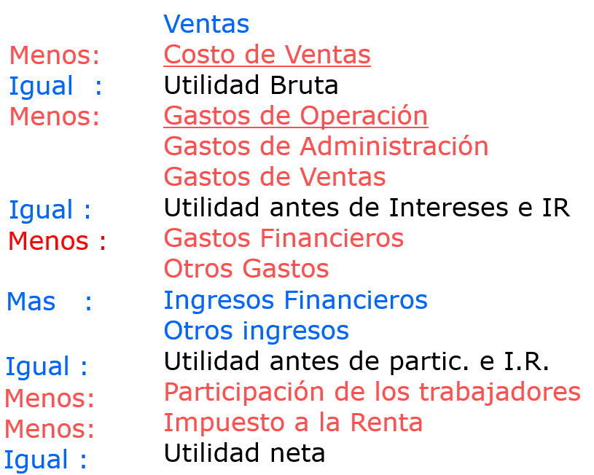
V
Estructura del Estado de Resultados

Slide 8
Facultad de Ingeniería y Arquitectura
NOCIONES BASICAS DE CONTABILIDAD
Partida doble
Es la base de la dualidad económica en contabilidad y parte integral de la ecuación patrimonial definida como la relación matemática comparativa entre los activos de la organización, el pasivo y su patrimonio.
La partida doble se basa en que todo hecho económico tiene origen en otro hecho de igual valor, pero de naturaleza contraria.
Ejemplo: cuando recibes dinero por una venta, debes también desprenderte de un bien, debes entregar algo a la otra parte que te entrega un dinero.
Notes:
Diapositiva para conceptos claves
Fuente: Times New Roman
Tamaño de título: 28 + negrita
Tamaño de texto: 26

Slide 9
V
ASIENTO CONTABLE
Es el registro fundamental de cualquier transacción económica (compra, venta, pago, cobro, etc.) en los libros contables de una empresa, reflejando su impacto en las cuentas mediante el principio de partida doble (debe y haber), para mantener un control financiero ordenado y permitir la elaboración de estados financieros.

Slide 10
V
Elementos del asiento contable
Fecha: Día en que ocurre la operación.
Cuentas Afectadas: Al menos dos (una en el Debe y otra en el Haber).
Debe (Débito): El cargo o anotación que aumenta el activo o disminuye el pasivo/patrimonio.
Haber (Crédito): El abono o anotación que disminuye el activo o aumenta el pasivo/patrimonio.
Concepto: Una breve descripción de la operación.
Importe: La cantidad monetaria de la transacción

Slide 11
V
Tipos de asiento contable
Asiento simple.- Cuando existe una sola cuenta deudora y una
cuenta acreedora.
Asiento mixto.- Cuando existe una cuenta deudora y dos más
acreedoras, o por el contrario dos o más cuentas deudoras y una
acreedora.
Asiento compuesto.- Cuando en la operación intervienen
varias cuentas deudoras y varias cuentas acreedoras.

Slide 12
V
Asiento de apertura y de cierre
Asiento de Apertura:
Es aquel registro con el que se inicia las actividades de un Periodo Contable.
Asiento de Cierre:
Es aquel registro con el que se cierra las actividades de un Ejercicio Contable.

Slide 13
V
Naturaleza de las cuentas contables
Cuentas de Activo: Las cuentas de Activo tiene naturaleza Deudora.
Cuentas de Pasivo: Las cuentas de Pasivo tienen naturaleza Acreedora.
Cuentas de Patrimonio: Las Cuentas generalmente tienen naturaleza Acreedora.

Slide 14
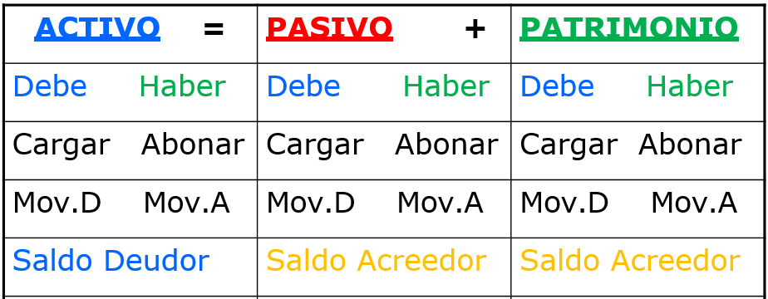
V
Dinámica de registro de las cuentas del ESF

Slide 15
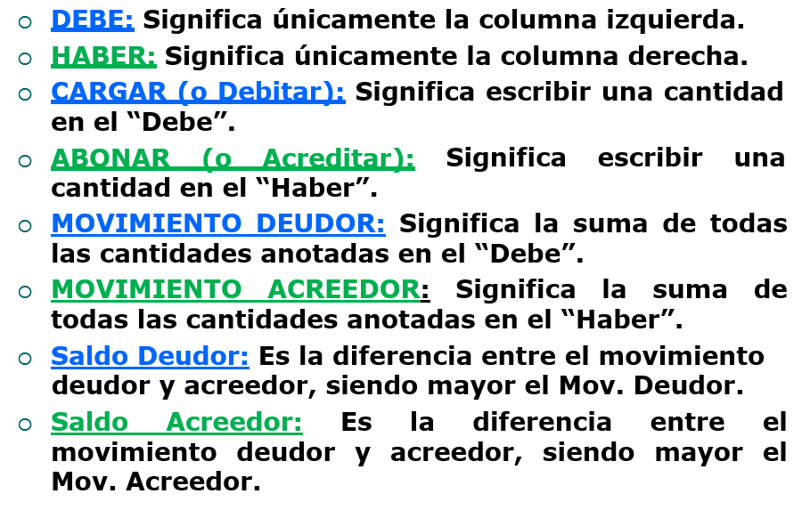
V
Dinámica de registro de las cuentas del ESF

Slide 16
V
Ejercicios:
Dado los siguientes datos, estructure:
El Estado de Situación Financiera
El Estado de Pérdidas y Ganancias.

Slide 17
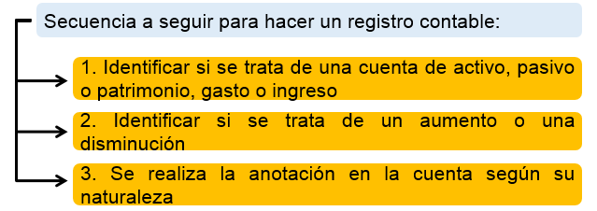
V
Procedimiento de registro de una operación contable

Slide 18
V
Ejercicio de asientos de libro diario
Se compra mercancías por S/2,000 soles al crédito.
Se vende mercancías por S/.5,000 soles, cuyo costo es de S/1,800 soles.
Compramos Muebles y Enseres por S/800 soles;
50% al contado y 50% al crédito.
Los socios aportaron en efectivo S/10,000 soles
como inicio de las actividades.
El Banco nos otorga un préstamo de S/5,000 soles
Vendemos una Balanza para pesar en S/500 soles al
crédito.
Compramos mercancías por S/3,000 soles; 70% al
crédito y el resto en efectivo.
Vendemos mercancías por un valor de S/8,000, cuyo costo es de S/4,000 soles. 70% al contado, y el resto al crédito.

Slide 19
V
Ejercicio de asientos de libro diario
Se compra mercancías por S/50,000 soles al crédito mas IGV.
Se vende mercancías por S/.85,000 soles incluido IGV, cuyo costo es de S/45,000 soles.
Compramos un vehículo por S/18,000 dólares incluido IGV; 50% al contado y 50% al crédito.
Los socios realizan un aporte adicional en efectivo S/40,000 soles.
El Banco nos otorga un préstamo de S/20,000 soles
Vendemos una maquina en S/12,000 soles mas IGV al crédito.
Compramos mercancías por S/20,000 soles mas IGV; 70% al crédito y el resto en efectivo.
Vendemos mercancías por un valor de S/80,000 incluido IGV, cuyo costo es de S/40,000 soles, 60% al contado, y el resto al crédito.

Slide 20


